Slide 1
CODEWEEK
INTRODUCION A ARDUINO

Slide 2
¿Que sabes de Arduino?
¿Que es Arduino?
¿Para que sirve?
¿Que es la robótica?
¿Para que se usa?

Slide 3
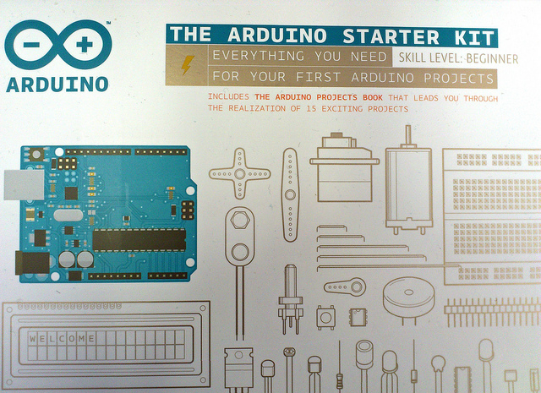

Slide 4
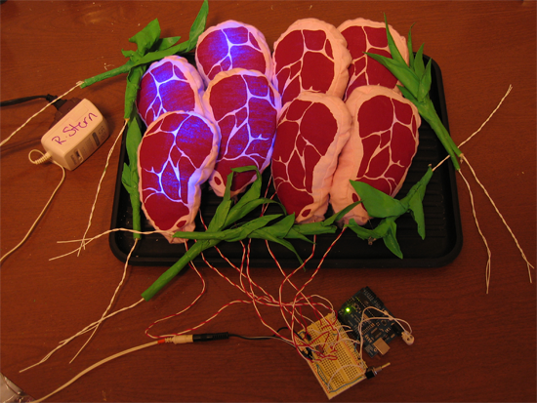
¿Que podemos hacer con Arduino?

Slide 5
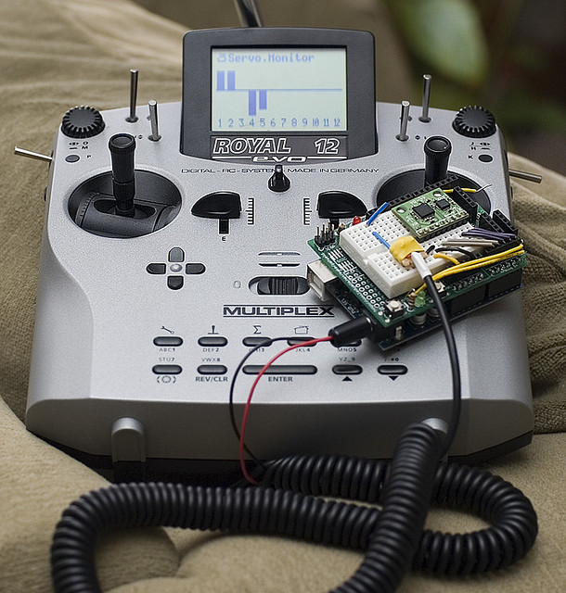

Slide 6
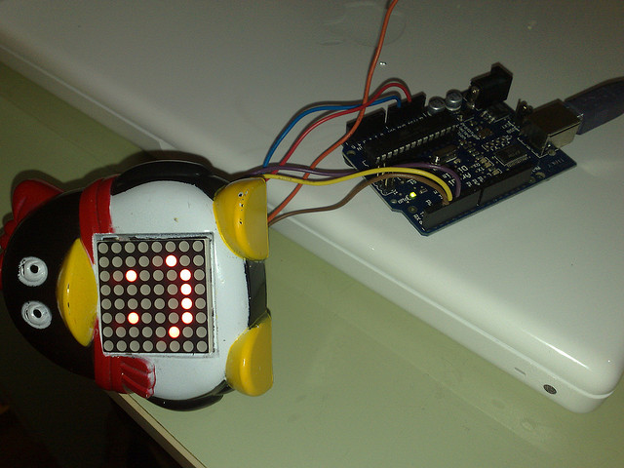

Slide 7
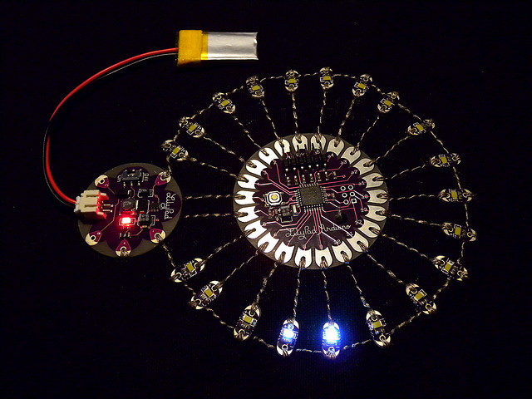

Slide 8
Algunos datos
Maximo Banzi 2005
Un bar le da nombre
Color azul (No Placas Convencionales)
Lider en DIY (Do It Yourself)
Plug and Play
Precio objetivo 30$
100% free source

Slide 9
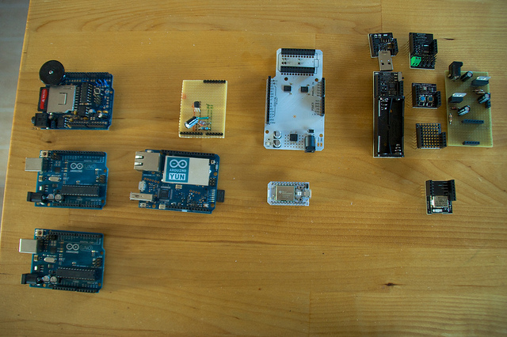

Slide 10
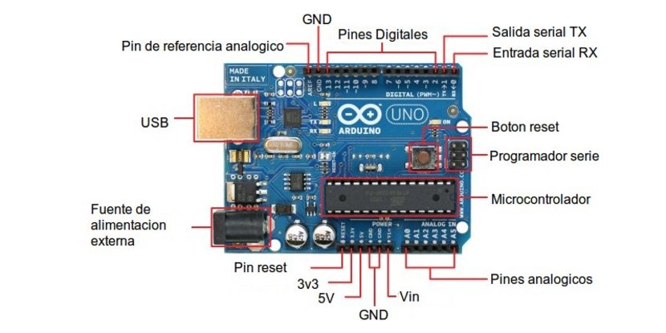

Slide 11
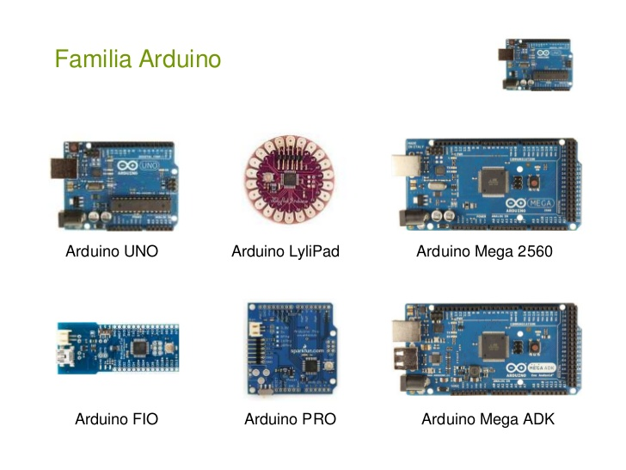

Slide 12
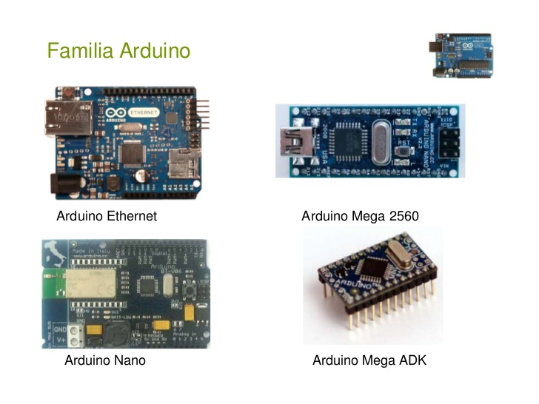

Slide 13
Conceptos Básicos de Electronica
Alimentación y tierra
Tipos de señales
Circuitos Básicos

Slide 14
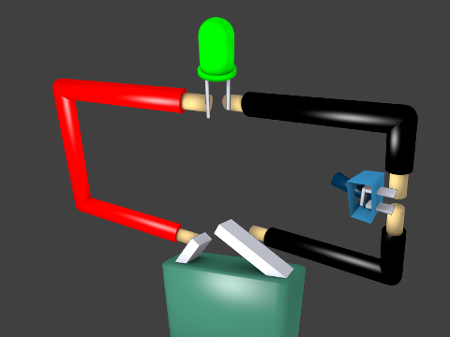
Alimentación y Tierra
- Los circuitos tienen dos conexiones (+) y (-)
- Ningún circuito puede tener una única conexión
- Los circuitos tiene que estar alimentados para funcionar

Slide 15
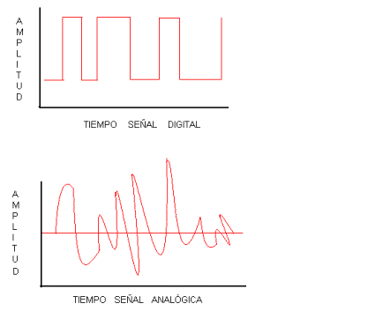
Señales Digitales
Dos estados
High (H) entre 4.5 y 5.3 v
Low (L) entre -0.3 y 0.5 v
Señales analógicas
Pueden tener cualquier valor dentro de un rango.
En arduino entre 0 y 5 v.

Slide 16
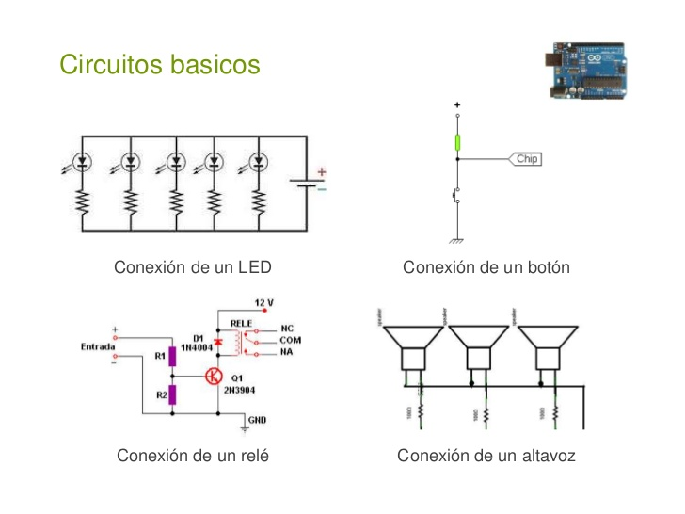

Slide 17
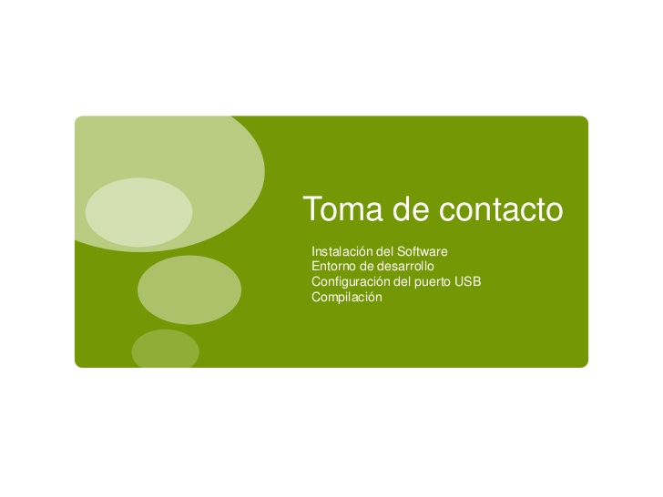

Slide 18
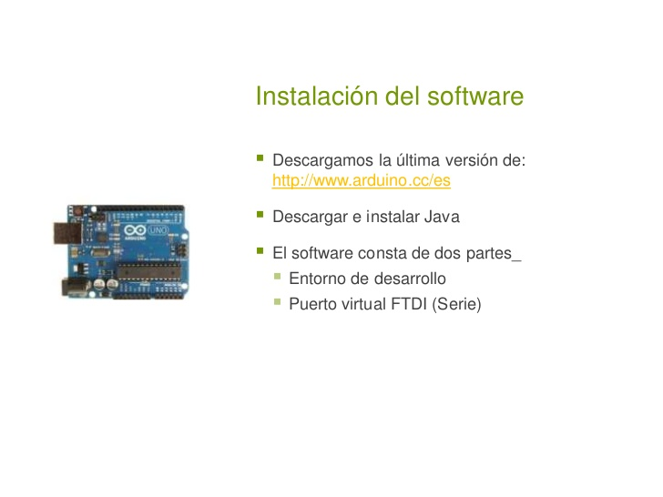

Slide 19
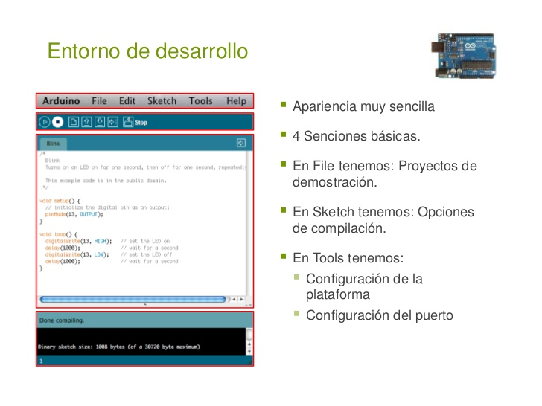

Slide 20
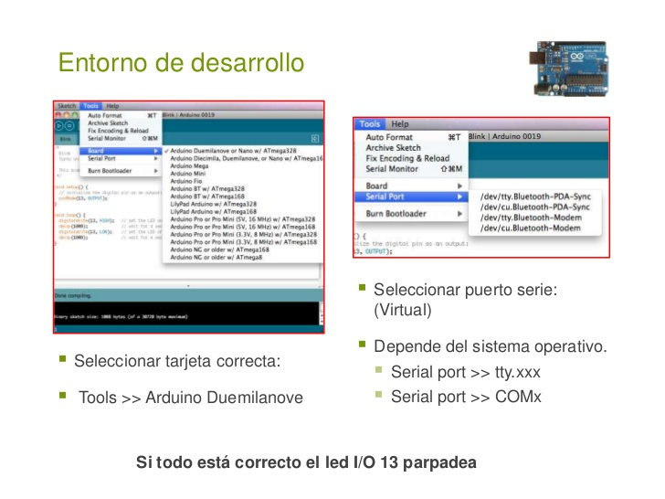

Slide 21
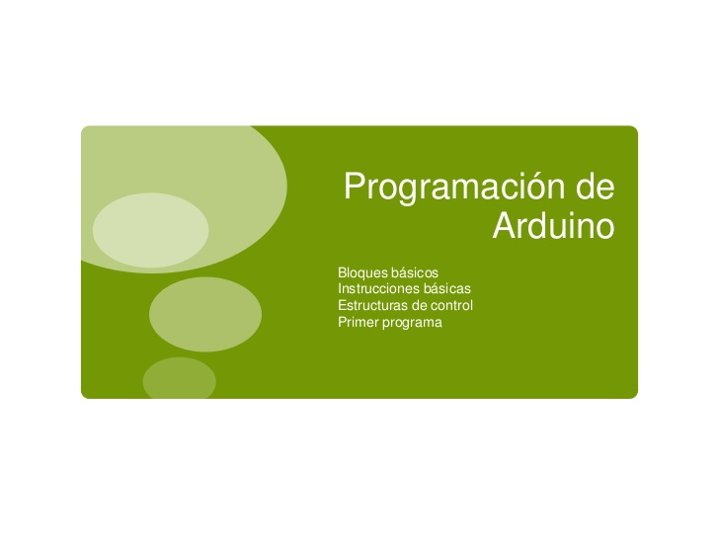

Slide 22
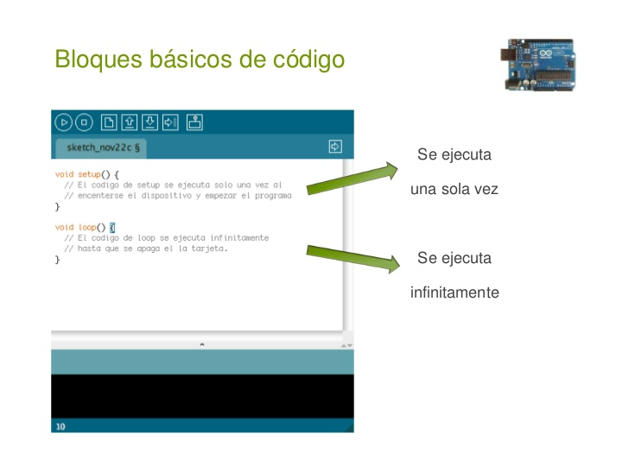

Slide 23
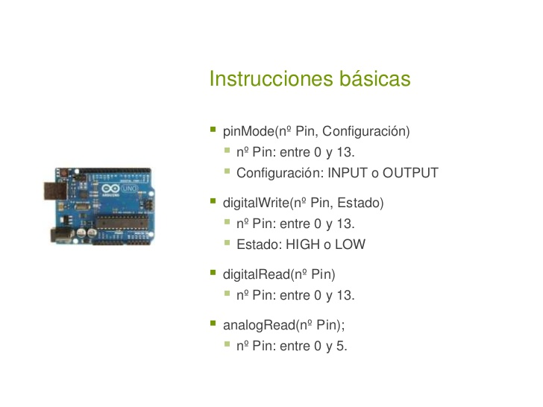

Slide 24
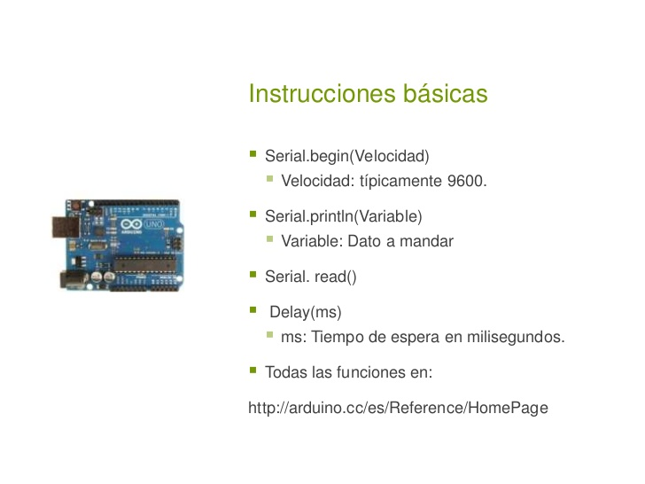

Slide 25
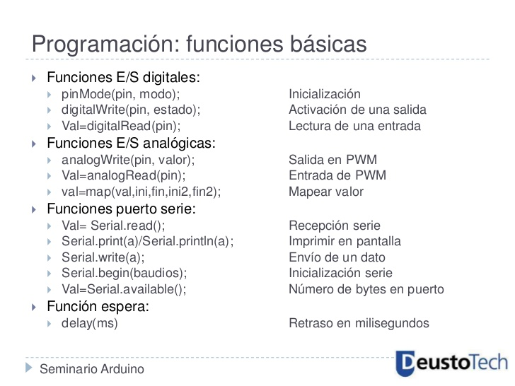

Slide 26
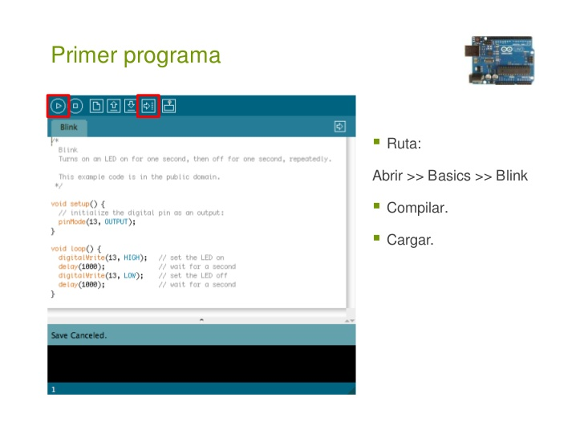

Slide 27


Slide 29
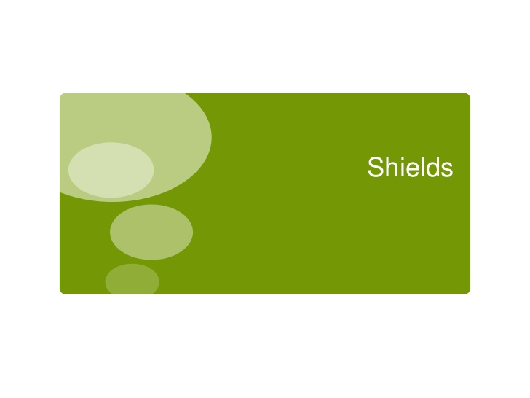

Slide 30
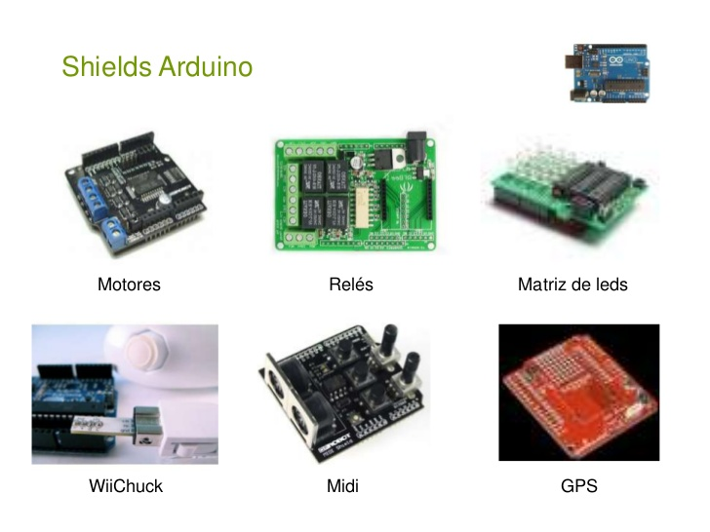

Slide 31
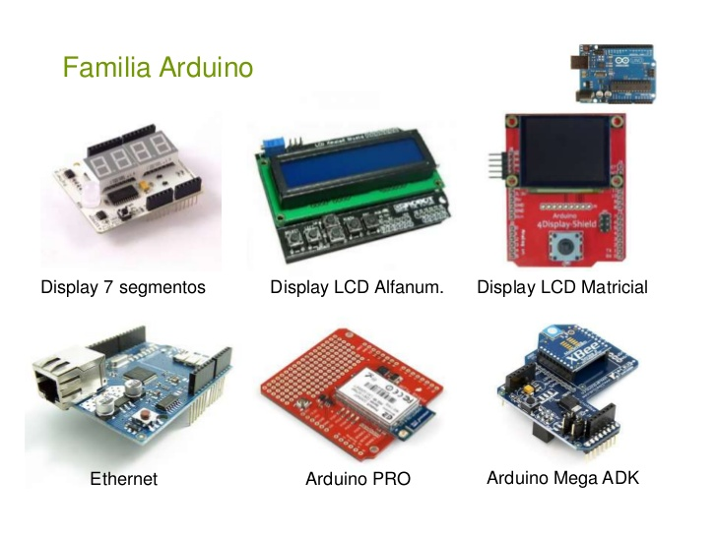

Slide 32


Slide 33
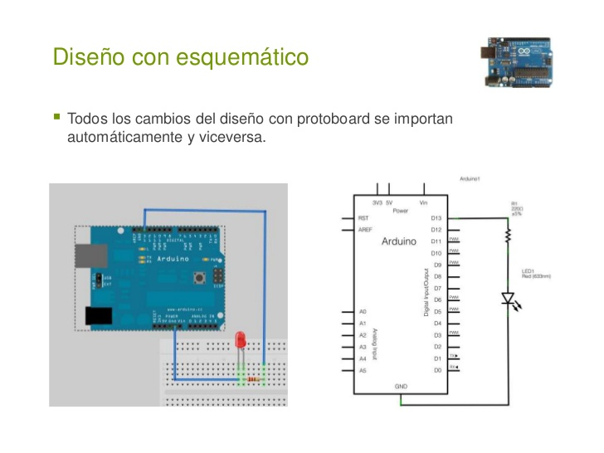

Slide 34
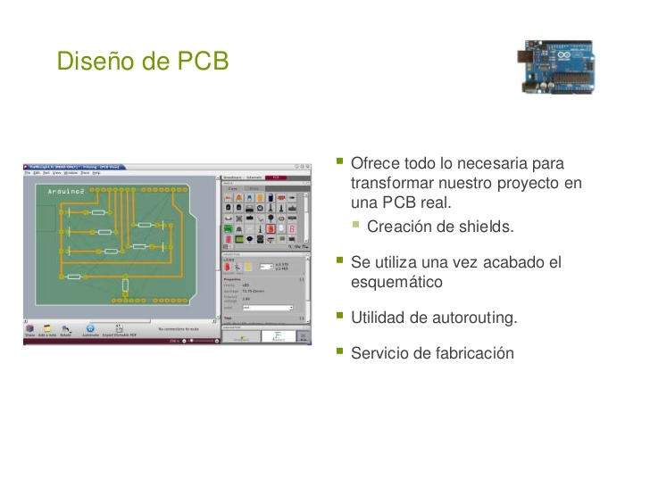

Slide 35
